Slide 1
Пересчитали все чипсеки заново.
Для P_KO взяли эти данные:
Диск VI: 2022-11-07_BGI_Moscow > Demultiplexed > rep_1_P_KO_CTCF, rep_1_P_KO_input, rep_2_P_KO_CTCF, rep_2_P_KO_input
Rep1 выровнялось всего 30% ридов, но в общем и целом всё хорошо. Реплики сходятся между собой
Для дикого типа взяли эти данные:
диск III / папка 2019_ery_fibr_chip_raw MEF wt CTCF (rep1) sample-2-2_R1_001.fastq.gz sample-2-2_R2_001.fastq.gz MEF wt CTCF input (rep1) sample-2-7_R1_001.fastq.gz sample-2-7_R2_001.fastq.gz MEF wt CTCF (rep2) sample-2-5_R1_001.fastq.gz sample-2-5_R2_001.fastq.gz MEF wt CTCF input (rep2) sample-2-14_R1_001.fastq.gz sample-2-14_R2_001.fastq.gz
Здесь судя по статистикам инпут и чип перепутаны, но пики нормально выглядят.
И ещё есть дикий тип отсюда:
Эти данные дала Настя Рыжкова

Slide 2
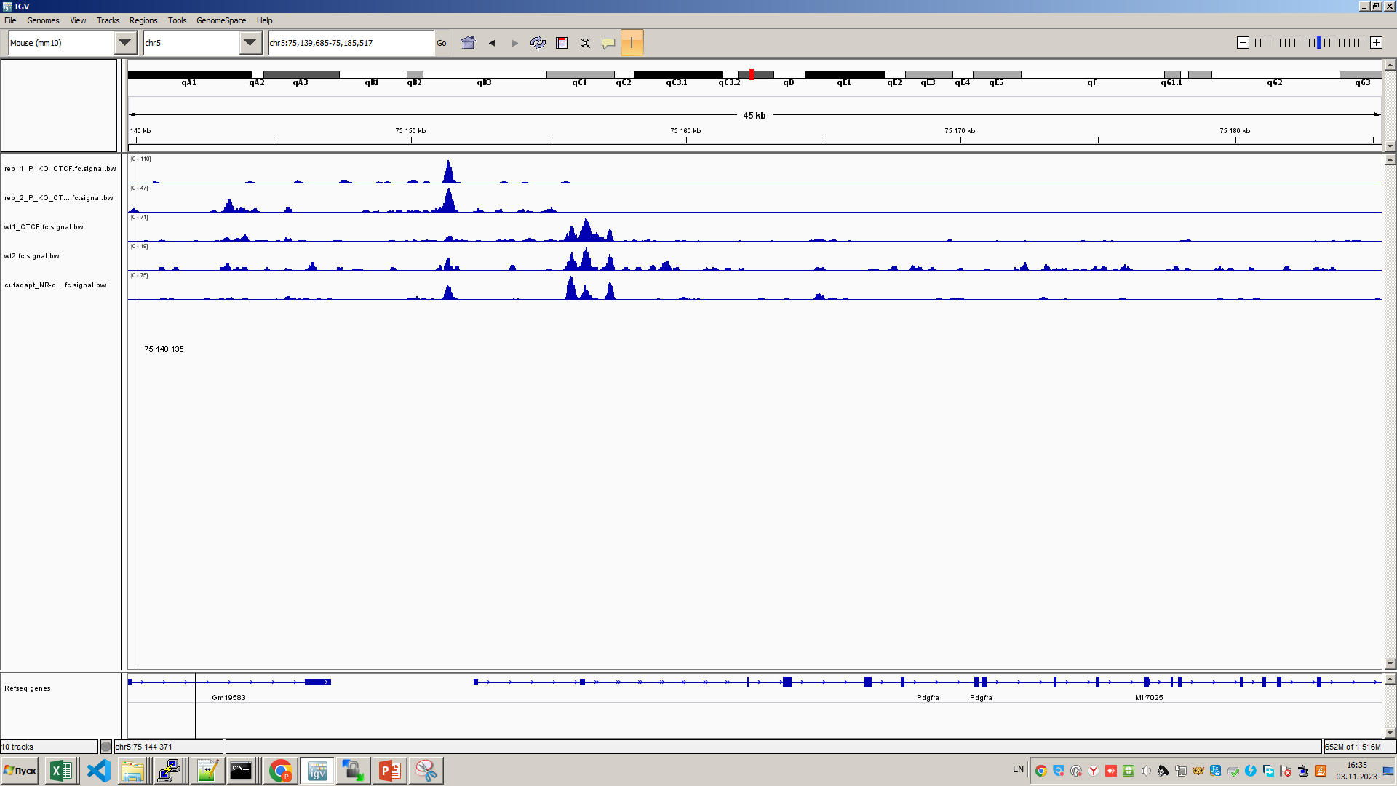
P_KO_rep1
P_KO_rep2
wt_rep1
wt_rep2
wt2
Хотим показать, что этот пик стал выше в образцах с делецией

Slide 3
Делали это тремя способами
1) Взяли bed файл с пиками, пересекали пики последовательно друг с другом, чтобы найти общие, которые есть во всех образцах. Потом была идея разделить высоту пиков образцов с делецией на пики дикого типа. Далее найти среднее и наиболее отклоняющиеся пики, выходящие, например, за 2 стандартных отклонения.
В итоге этот мед не получился, потому что для обоих реплик изменения были не очень сильные.
Поэтому решили воспользоваться специальными инструментами для поиска дифференциальных пиков

Slide 4
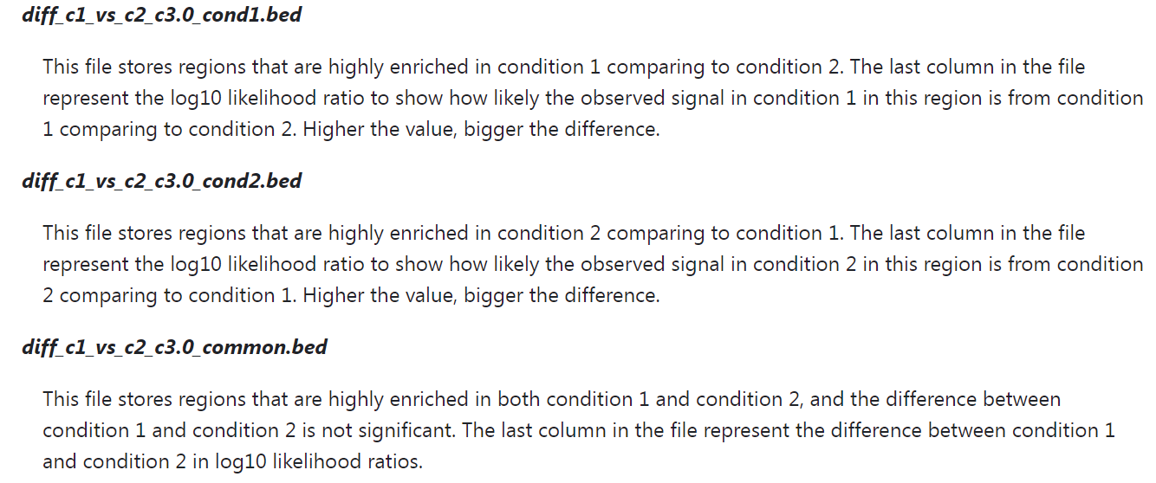
2) Macs3 bdgdiff
The purpose of this step is to do a three ways comparisons to find out where in the genome has differential enrichment between two conditions. A basic requirement is that this region should be at least enriched in either condition. A log10 likelihood ratio cutoff (C) will be applied in this step. Three types of differential regions will be reported: 1. those having more enrichment in condition 1 over condition 2 ( cond1_ChIP > cond1_Control and cond1_ChIP > cond2_ChIP ); 2. those having more enrichment in condition 2 over condition 1 ( cond2_ChIP > cond2_Control and cond2_ChIP > cond1_ChIP ); those having similar enrichment in both conditions ( cond1_ChIP > cond1_Control and cond2_ChIP > cond2_Control and cond1_ChIP ≈ cond1_ChIP ).

Slide 5
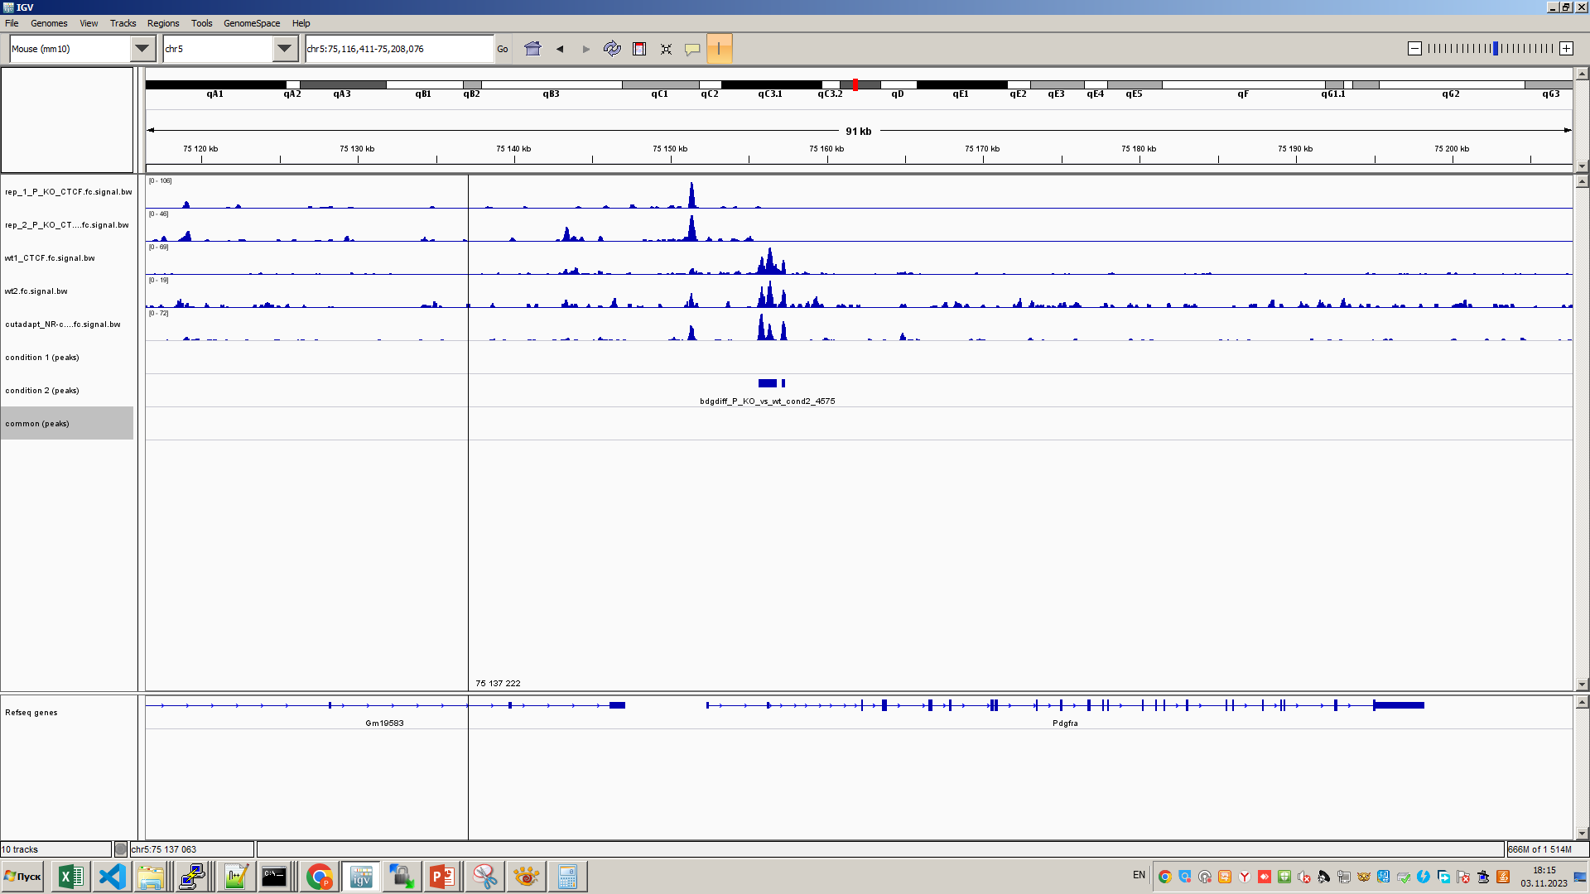
2) Macs3 bdgdiff
Здесь можно только по одной реплике P_KO и WT сравнивать между собой. Попробуем сравнить P_KO_rep1 и wt_rep1
Получилось не очень, нашего пика там нет, так что так себе метод. Файлы bdgdiff_P_KO_vs_wt_c3.0_common.bed, bdgdiff_P_KO_vs_wt_c3.0_cond1.bed, bdgdiff_P_KO_vs_wt_c3.0_cond2.bed

Slide 6
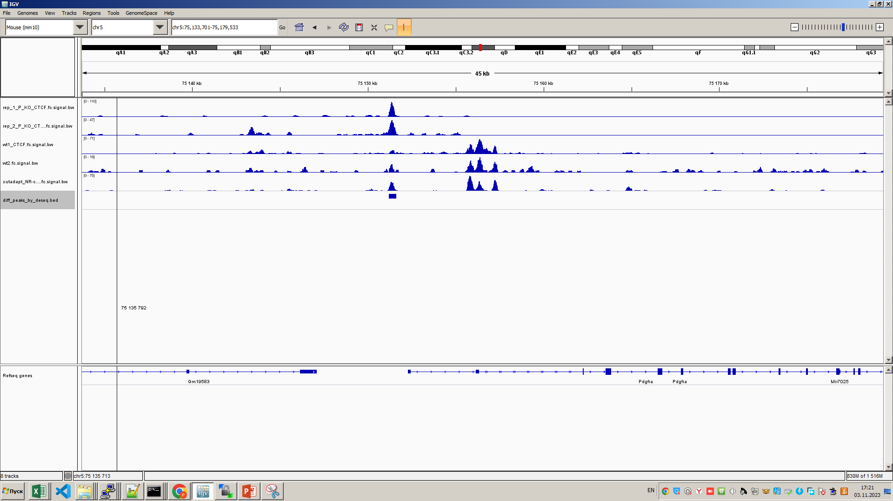
3) HOMER http://homer.ucsd.edu/homer/ngs/peaksReplicates.html
На самом деле внутри Homer запускается DESeq2. И получилось так, что нужный нам пик есть среди дифференциально заколенных пиков, ура! На вход было 2 бам файла P_KO_rep1 и 2 bam файла wt
См. файл out_DESEQ.txt
Последние 3 колонки
bg vs. target Log2 Fold Change, bg vs. target p-value, bg vs. target adj. p-value

